Slide 1
АН-2
Троицкий авиационный технический колледж ГА
Выполнил курсант 213у группы:
Курочкин Александр
Проверил преподаватель:
Загфаров Тахир Талгатович
г. Троицк -2015 г .

Slide 2
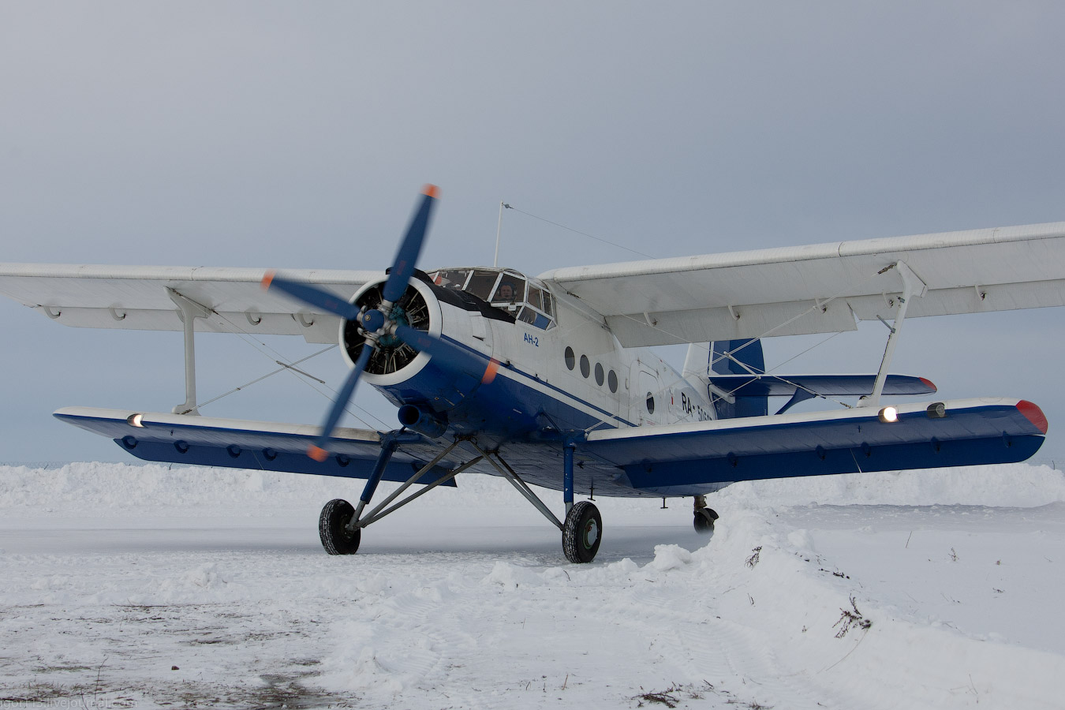

Slide 3
Ан-2 («Кукурузник», «Аннушка»)
Советский лёгкий многоцелевой самолёт. Представляет собой поршневой однодвигательный биплан с расчалочным крылом. Оборудован двигателем АШ62 ИР конструкции А. Д. Швецова.
Ан-2 используется как сельскохозяйственный, спортивный, транспортный, пассажирский самолёт и состоит на вооружении ВВС многих стран. Многие самолёты летают более 40 лет и налёт некоторых из них достигает 20 тыс. часов.
Ан-2 производился в СССР, Польше и продолжает выпускаться в КНР. Всего было построено более 18 тыс.
Ан-2 Экспортировался в 26 стран мира. До появления самолёта Ан-3 был самым большим в мире одномоторным бипланом. Занесён в Книгу рекордов Гиннесса как единственный в мире самолёт, который выпускается уже более 60 лет.

Slide 4
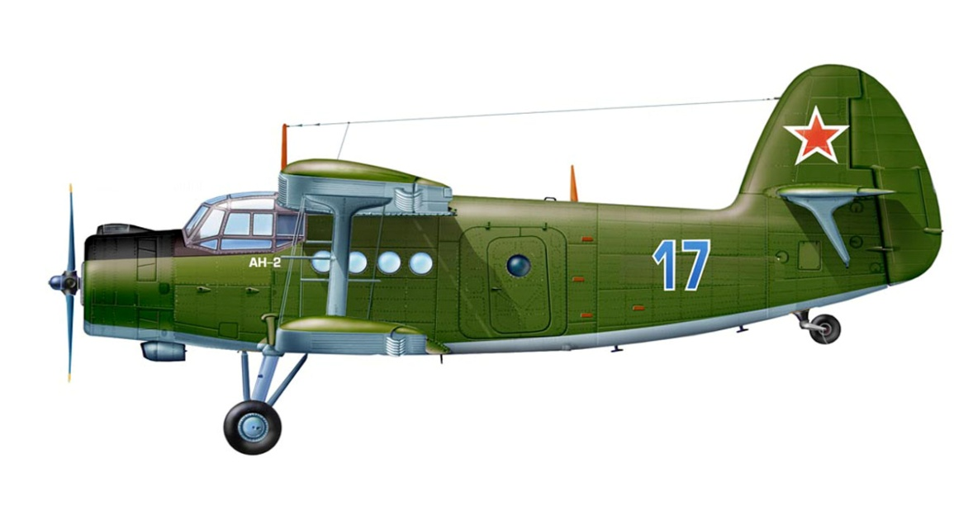
История
Серийное производство самолёта Ан-2 велось:
1949—1952 — на авиационном заводе № 473 в Киеве, выпущено 185 машин.
1953—1963 — на авиационном заводе № 473 в Киеве, выпущено 3164 машин.
1959—2002 — на авиационном заводе WSK PZL-Mielec в Польше, выпущено 11 915 машин.
1966—1971 — на Долгопрудненском машиностроительно заводе (г. Долгопрудный, Московская область), выпущено 506 машин модификации Ан-2М.
1956—1968 — на авиационном заводе № 320 в г. Наньчан (ныне NAMC — Nanhang Aircraft Manufacturing Corporation) в Китае, выпущено 727 машин под названием «Фонг Шу-2».
1970 — по настоящее время (2013) — на авиационном заводе в г. Шицзячжуан (ныне SAMC — Shijiazhuang Aircraft Manufacturing Corporation) в Китае, выпущено более 300 машин под названием «Юншучжи-5» (Y-5). Темп производства Y-5 в настоящее время составляет 10—20 машин в год.
По некоторым данным, базовый сертификат типа ныне принадлежит Airbus Military.

Slide 5
Эксплуатация
В СССР самолёт очень широко эксплуатировался на местных воздушных линиях для перевозки пассажиров и грузов (часто на линиях, связывавших областные центры с районными, а также сёлами), выполнения различных народнохозяйственных, в частности, авиационных химических работ.
Ан-2 на аэродоме «Сиворицы».
Народное название «кукурузник» самолёт получил в наследство от По-2, поскольку заменил предшественника на сельскохозяйственных работах в период массового засева полей кукурузой. Будучи простым в эксплуатации, пригодным для работы с неподготовленных грунтовых площадок и обладая малым разбегом и пробегом, самолёт был незаменим для работ на малоосвоенных территориях Сибири, Крайнего Севера, Средней Азии, где применялся повсеместно.
На 2012 год в мире эксплуатируется 2271 Ан-2; в России имеется 1580 самолётов Ан-2, из них 322 пригодны к эксплуатации. На Украине имеется 135 самолётов Ан-2, из них в состоянии лётной годности 54. В Казахстане эксплуатируются 290 Ан-2, в Узбекистане — 143, в Туркменистане — 89, в Белоруссии — 82, в Азербайджане — 63, в Киргизии — 30, в Молдавии — 13 и в Армении — четыре[

Slide 6
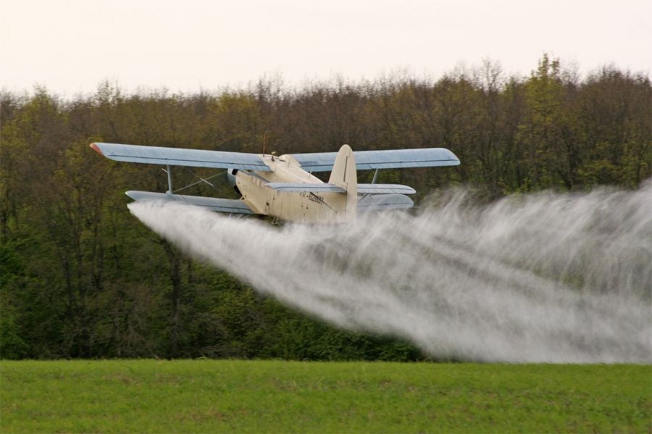

Slide 7
Модификации: Советские, российские и украинские
Ан-2П — пассажирский (10 мягких кресел)
Ан-2В — разведчик погоды, Ан-6
Ан-2М — модернизированный (одноместный, сельскохозяйственный)
Ан-2МС — турбовинтовой самолет (ТВС), глубоко модернизированный вариант Ан-2 с турбовинтовым двигателемHoneywell TPE331-12UAN и пятилопостным воздушным винтом ^{с}амолет-демонстратор для отработки элементов перспективного лёгкого многоцелевого самолёта (ЛМС).
Ан-2ПП — противопожарный, с поплавковым шасси (гражданский)
Ан-2C — санитарный (до 6 носилок)
Ан-2СХ — сельскохозяйственный (гражданский)
Ан-2Т — транспортный
Ан-2ТП — транспортно-пассажирский
Ан-2ТД — транспортно-десантный
Ан-2Ф — аэрофотосъёмочный. Гражданский вариант с обычным фюзеляжем и автопилотом
Ан-2НАК — фоторазведчик и ночной артиллерийский разведчик. Двухкилевой с остеклённой хвостовой частью. Вооружался пулемётом УБТ или автоматической пушкой НС-23. Первый полет — в апреле 1949 (лётчик-испытатель А. Е. Пашкевич). Серийно не строился.
Ан-3 — вариант с турбовинтовым двигателем ТВД-20
Ан-2В, Ан-4 (гражданский) — гидросамолёт на поплавковом шасси
Ан-6 — разведчик погоды с дополнительной кабиной в основании киля
Ан-2 «перехватчик» — со сдвоенной пулемётной турелью за центропланом и прожектором для перехвата разведывательных аэростатов(1960-е гг)
Ан-2Э — опытный экраноплан
Ан-2-100 — модернизированный, с турбовинтовым двигателем МС-14 разработки Мотор Сич

Slide 9
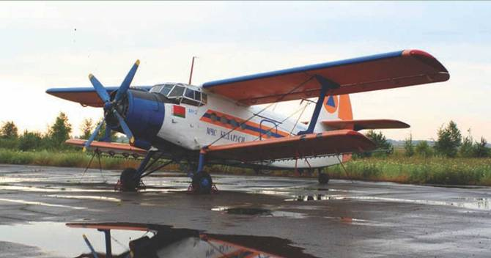
Модификации: Иностранные
Польша:
An-2 Geofiz
An-2LW
An-2P/PK/PR
An-2R
An-2S
An-2T/TD/TP
КНР:
Shijiazhuang Y-5
Nanchang Y-5

Slide 10
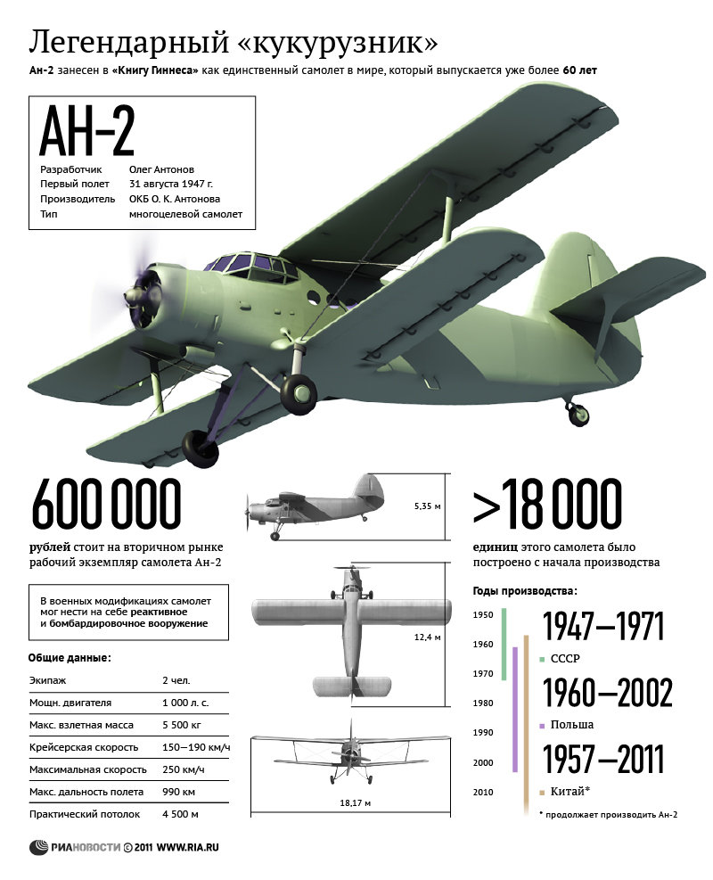
Технические характеристики
Экипаж: 2
Пассажировместимость: 12
Грузоподъёмность: 1500 кг
Длина: 12,4 м (в стояночном положении)
Размах крыльев:
Размах верхнего крыла: 8,425 м (от оси стыковых узлов до края законцовки)
Размах нижнего крыла: 5,795 м
Высота: 5,35 м (в линии полёта)
Площадь крыла: 71,52 м²
Размеры грузовой кабины:
Длина: 4,1 м
Высота: 1,8 м
Ширина: 1,6 м
Масса пустого: 3400—3690 кг
Максимальная взлётная масса: в зависимости от варианта
в пассажирском и грузовом вариантах:
при температуре воздуха у земли до +15°С: 5500 кг
при температуре воздуха у земли свыше +15°С: 5250 кг
в сельскохозяйственном варианте: 5250 кг
Объём топлива: 1240 л
Силовая установка: 1 × звёздообразный поршневой АШ-62ИР
Мощность двигателей: 1 × 1000 л.с. (1 × 735,45 кВт)
Воздушный винт: АВ-2
Диаметр винта: 3,6 м

Slide 11
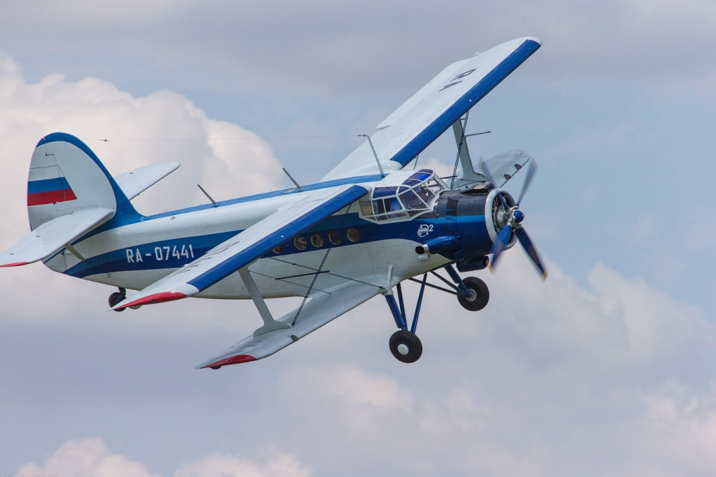
Лётные характеристики
Максимально допустимая скорость: 300 км/ч
Максимальная скорость: 236 км/ч (при максимальной взлётной массе)
Крейсерская скорость: 180 км/ч (при максимальной взлётной массе)
Практическая дальность: 990 км
Практический потолок: 4200 м (при максимальной взлётной массе)
Скороподъёмность: 2,4 м/с (при максимальной взлётной массе)
Длина разбега: 235 м (при максимальной взлётной массе)
Длина пробега: 225 м

